Slide 1

Advanced NLP 1팀
2026.04.28
발표자:
Notes:
여기부터는 스터디 발표에 쓰이는 PPT 슬라이드입니다!

Slide 2
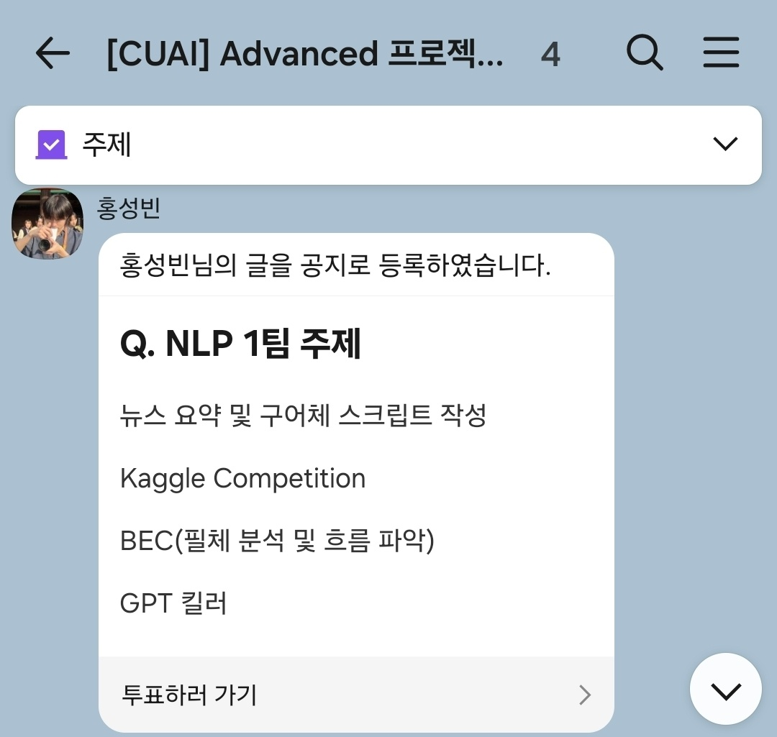
스터디원 소개 및 만남 인증
활동 사진이 있다면 사진을 넣어주세요.
(카카오톡 대화 화면 캡쳐 이용 가능)
스터디원 1 : 양희원
스터디원 2 : 홍성빈
스터디원 3 : 최서윤
스터디원 4 : 박태순
매주 화요일 세션 직후 회의 진행
Notes:
이렇게 스터디원들을 만나 공부하신 사진을 넣어주시고 만남 인증을 해주세요!
비대면일 경우 화면 캡처를 이용해주시면 됩니다
지난 기수에서는 이걸 많이 까먹고 안올리셔서 전반적으로 스터디 참여가 저조했던 면이 있었는데, 스터디의 원활한 유지를 위해 꼭 잊지말고 첨부해주시면 감사하겠습니다!

Slide 3
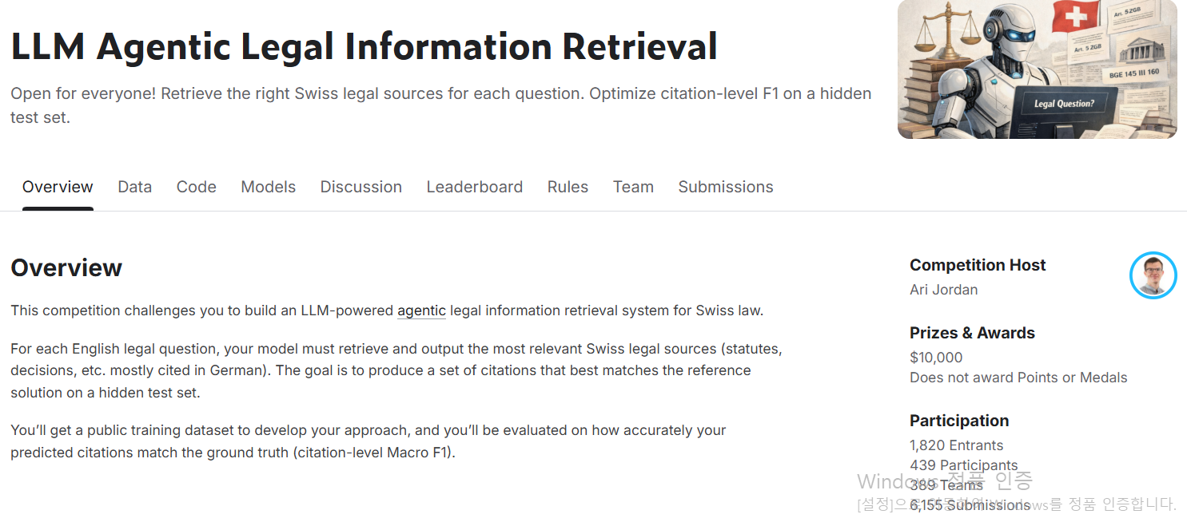
프로젝트 주제: kaggle competition
-각 질문(query)에 대해 관련 스위스 법률 근거를 찾고 그 근거에 해당하는 citation집합을 예측하는 대회.

Slide 4
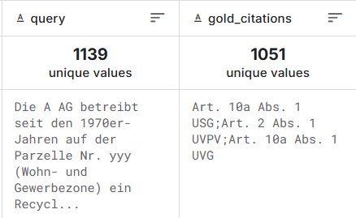
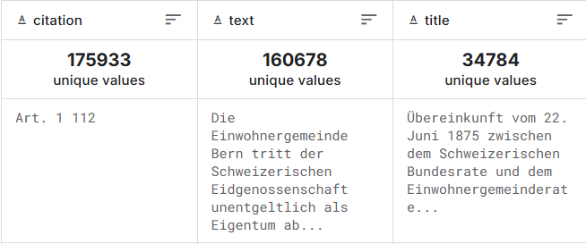
데이터셋 소개
train/val/test data
laws_de data

Slide 5
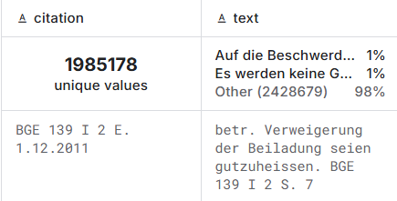
court_considerations data

Slide 6
현재 단계
- query와 법조문, 판례의 언어 불일치 -> hugging face의 legal-swiss-roberta-large 모델을 사용한 다국어embedding
- LLM으로 학습한 뒤 유사도를 통한 예측은 성능이 좋지 않았음.
- 법률 문서의 상호 참조 구조를 보존하기 위해 graphrag도입 예정 및 관련 논문 탐색

Slide 7


